Slide 1

Inserite immagine a
Gruppo di lavoro
2° workshop "Sostenibilità PNRR@CNR" della comunità scientifica CNR impegnata nei progetti PNRR (M4C2/M6/M2/PNC/IR)
3 aprile 2025
CNR - Area della Ricerca di Bologna
Strategie per la sostenibilità e circolarità del sistema industriale italiano: processi verdi e materiali innovativi da fonti residuali e non-critiche

Slide 2

Strategie per la sostenibilità e circolarità del sistema industriale italiano: processi verdi e materiali innovativi da fonti residuali e non-critiche
Proposta di aggregazione
CRESCO
Pierluigi Barbaro
ICCOM
DSCTM
Sostenibilità PNRR@CNR
Bologna, 3 aprile 2025
Notes:
Proposta aggregazione, metodologia di lavoro, identificazione criticità, necessità, innovazione, settori principali manifatturiero avanzato, incluso High-Tech, ricognizione, progettualità PNRR-CNR, risposta, soluzioni,

Slide 3
Ambito tematico: Design e realizzazione di processi, prodotti, materiali e tecnologie innovative per il manifatturiero italiano avanzato finalizzato alla Transizione Ecologica
Parole chiave: Sostenibilità, Economia Circolare, Critical Raw Materials, Riciclo, Biomasse, Green Chemistry, Decarbonizzazione
Principali ambiti disciplinari: PE5 Synthetic Chemistry and Materials, PE11 Materials Engineering
Obiettivi dell' aggregazione
A. Sviluppo di prodotti da rifiuti post-consumo e materie prime seconde
A.1 Depolimerizzazione e upcycling di plastiche e riciclo chimico di tessuti sintetici
A.2 Urban mining: riciclo di metalli critici da RAEE, magneti e batterie
A.3 Riciclo di materiali da costruzione
B. Sviluppo di materiali da risorse non-critiche, rinnovabili e residuali
B.1 Upgrade di minerali abbondanti e secondari
B.2 Valorizzazione della biomassa vegetale non-edibile: scarti agricoli, della selvicoltura e dell’industria mobiliera
B.3 Sfruttamento di residui dell’industria metallurgica, elettronica e oreficeria
C. Sviluppo di processi sostenibili e materiali intelligenti
C.1 Funzionalizzazione di prodotti di consumo per il conferimento di proprietà antibatteriche, ignifughe, sensoristiche, etc.
C.2 Materiali innovativi safe-by-design, circular-by-design, biodegradabili
C.3 Processi verdi a basso impatto ambientale ed economico, incluso uso di materie prime rinnovabili e geopolimerizzazione
CRESCO
Notes:
Tematiche. Concordate, Circolarità, minimizzazione dei consumi energetici e dello sfruttamento di materie prime critiche, la decarbonizzazione dell’industria di processo, l’utilizzo di materiali di scarto e di materie prime seconde, tecnologie di riciclo, finalizzati allo sviluppo dell’Economia Circolare ed alla Sostenibilità del sistema industriale italiano, Trasversale, multidisciplinare

Slide 4







Progettualità Hub & Spoke M4C2 componenti
PE |  | Spoke 3 | Green and sustainable products & materials from non-critical & secondary raw sources
 |  | Affiliato Spoke 1 | Digital advanced design: technologies, processes, and tools
 |  | Affiliato Spoke 2 | Eco-Design strategies: from materials to product service systems
 |  | Affiliato Spoke 4 | Smart and sustainable materials for circular and augmented industrial products and processes
 |  | Affiliato Spoke 6 | Additive manufacturing as disruptive enabler of the twin transition
CN |  | Affiliato Spoke 11 | Innovative materials and lightweighting
CN |  | Affiliato Spoke 8 | New models of circular economy in agriculture through waste valorization and recycling
EI |  | Spoke 1 | Materials for sustainability and ecological transition
 |  | Affiliato Spoke 3 | Green manufacturing for a sustainable economy
 |  | Affiliato Spoke 5 | Circular economy and blue economy
EI |  | Spoke 4 | Microsystems based routes to innovation
EI |  | Affiliato Spoke 2 | Technologies to reduce energy consumption and save biodiversity
IR |  |  | Energy transition and circular economy
CRESCO
Notes:
7 iniziative PNNR,

Slide 5





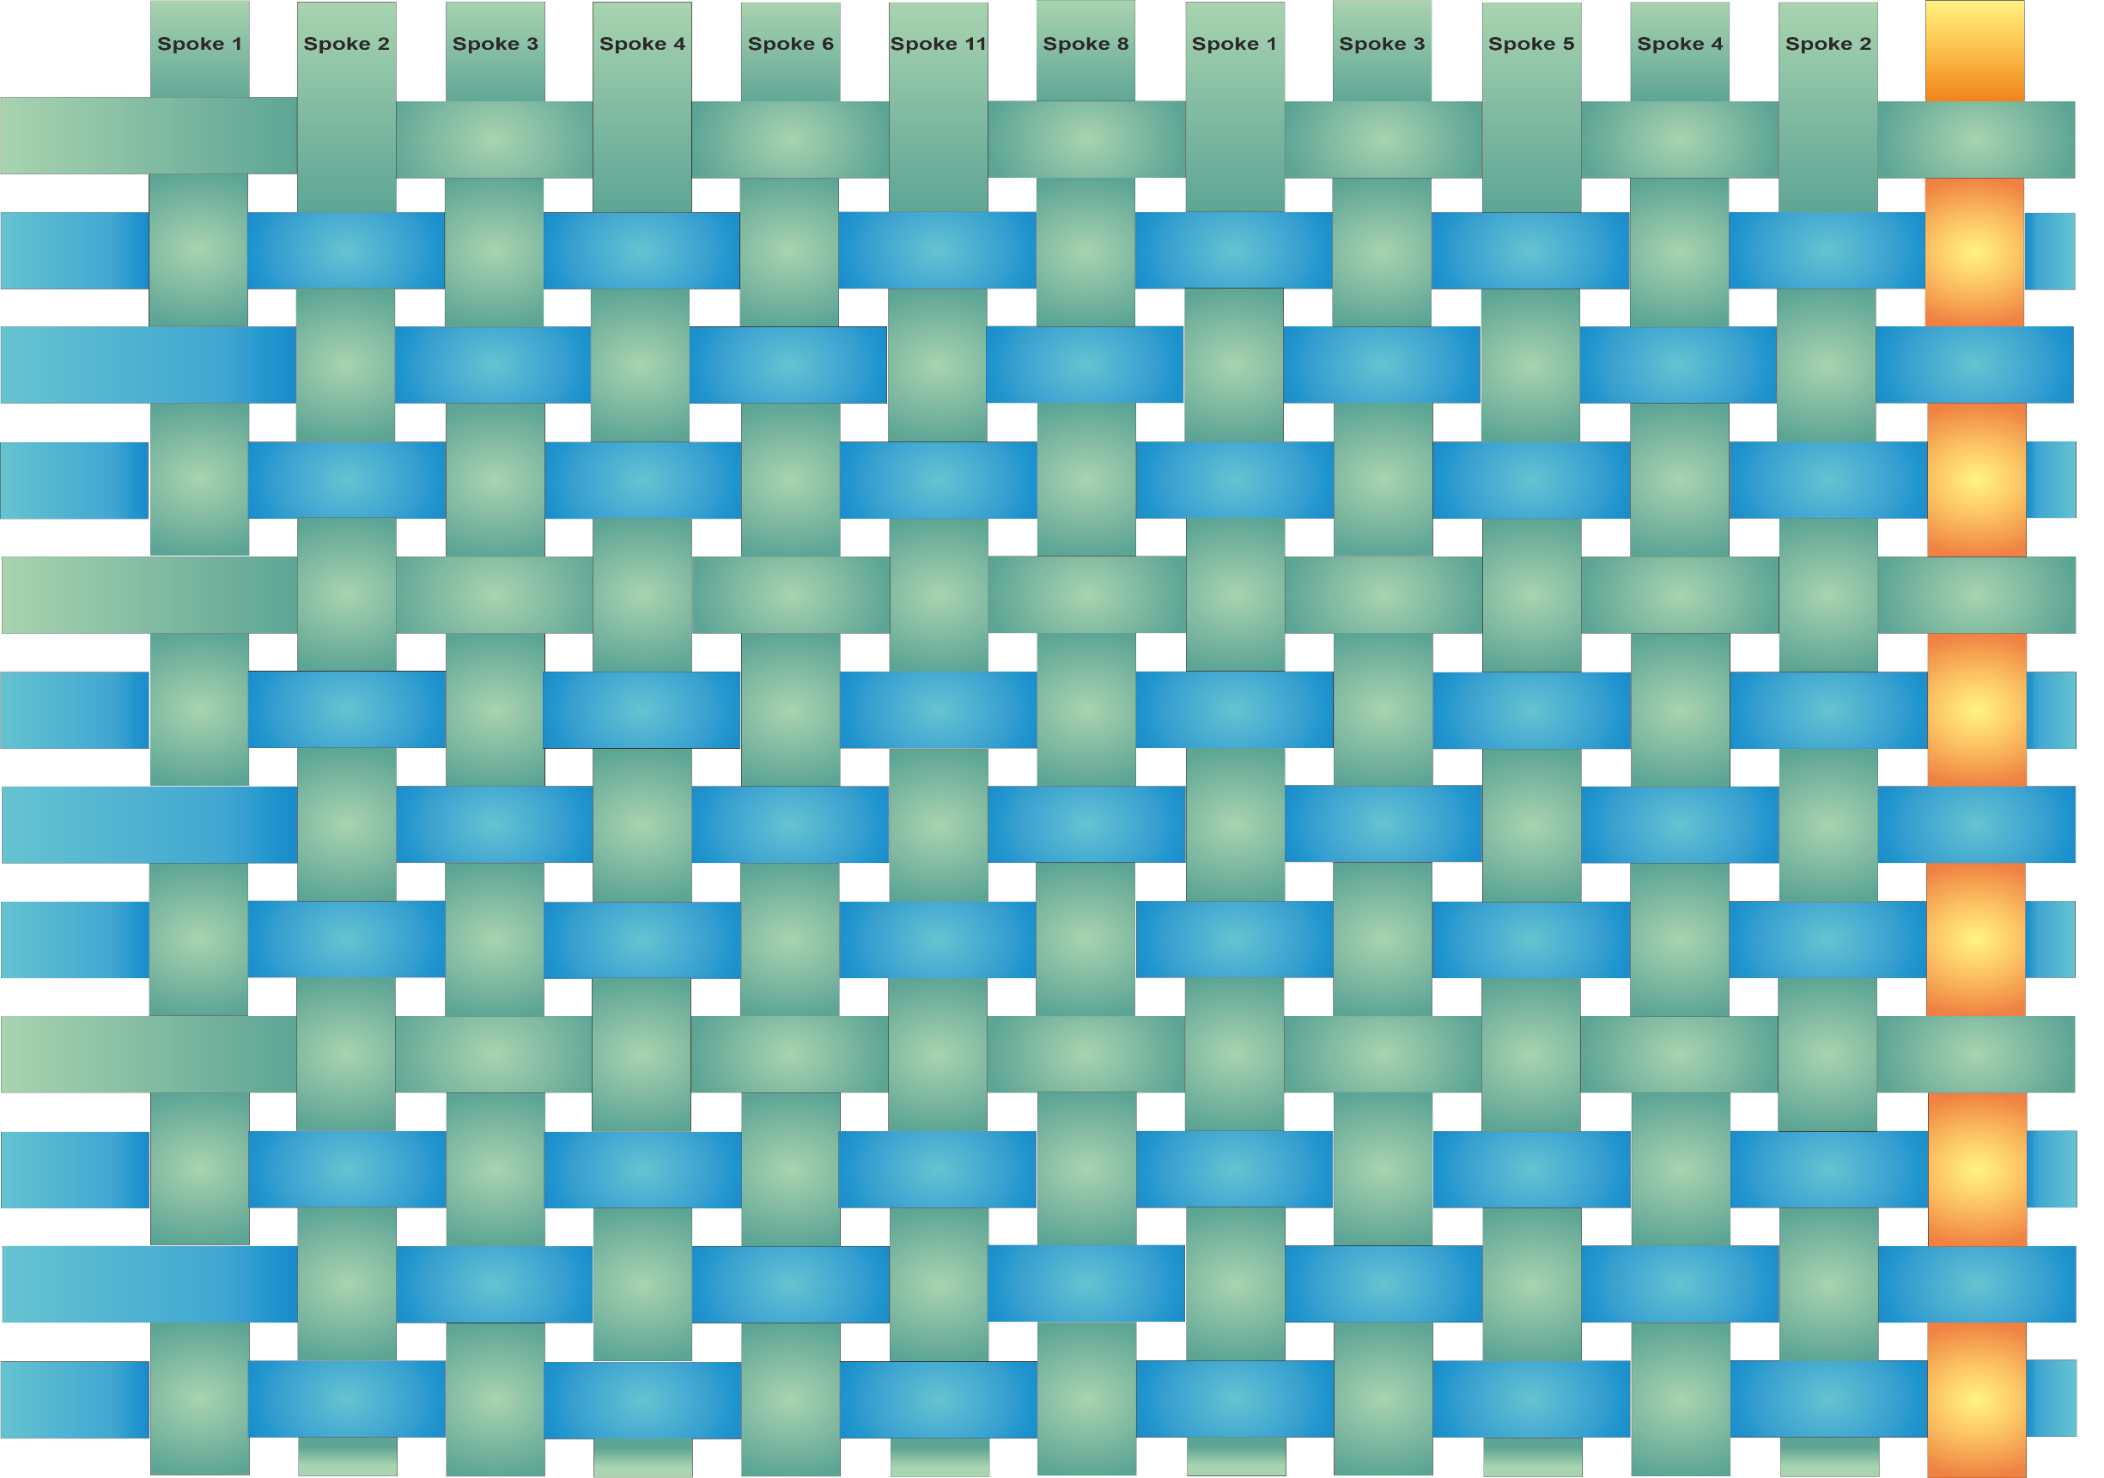
Progettualità Hub & Spoke M4C2 componenti
A. Sviluppo di prodotti da rifiuti post-consumo e materie prime seconde
A.1 Depolimerizzazione e upcycling di plastiche e tessuti sintetici
A.2 Urban mining: riciclo di metalli critici da RAEE, magneti e batterie
A.3 Riciclo di materiali da costruzione
B. Sviluppo di materiali da risorse non-critiche, rinnovabili e residuali
B.1 Upgrade di minerali abbondanti e secondari
B.2 Valorizzazione della biomassa vegetale non-edibile
B.3 Sfruttamento di residui metallurgici, elettronici e di oreficeria
C. Sviluppo di processi sostenibili e materiali intelligenti
C.1 Funzionalizzazione di prodotti di consumo
C.2 Materiali innovativi safe-by-design, circular-by-design, biodegradabili
C.3 Processi verdi a basso impatto ambientale ed economico
CRESCO
Notes:
Contributo progetti e Spoke. Infrastuttura di ricerca

Slide 6






Dipartimenti e Istituti CNR
DSCTM | DIITET | DISBA | DSSTTA | DSFTM | DSB
ICCOM | ISTI | IBE | ISAC | NANO | IGM
SCITEC | STIIMA | ISAFOM | ISMAR | IMM
ISSMC | IMEM | IBBR |  | ISM
ITM | STEMS | IPSP
IPCF |  | ISPA
IPCB |  | IBBA
ISMN |  | ISPAAM
ICMATE |  | ISA
ICB
IC
ISOF
CRESCO
Notes:
Fortemente aggregante 6 Dipartimenti, 29 Istituti

Slide 7
Dipartimenti e Istituti CNR
Progetto | ICCOM | SCITEC | ISSMC | ITM | IPCF | IPCB | ISMN | ICMATE | ICB | IC | ISOF | ISTI | STIIMA | IMEM | STEMS | IBE | ISAC | ISMAR | NANO | IMM | ISM | IGM | ISAFOM | IBBR | IPSP | ISPA | IBBA | ISPAAM | ISA
MICS | √ | √ | √ | √ | √ | √ | √ | √ | √ |  |  | √ | √
MOST |  |  |  |  |  |  |  |  |  | √ |  |  |  | √ |  |  |  |  | √
Agritech |  |  |  |  |  |  |  |  |  |  |  |  |  |  |  | √ |  |  |  |  |  |  | √ | √ | √ | √ | √ | √ | √
ECOSISTER |  |  | √ |  |  |  | √ |  |  |  | √ |  |  | √ | √ | √ | √ | √ | √ |  |  | √
SAMOTHRACE |  |  |  |  | √ | √ |  |  | √ |  |  |  |  |  |  | √ |  |  |  | √
Tech4You |  |  |  | √
iENTRANCE |  |  |  |  |  | √ | √ |  |  |  |  |  |  | √ | √ |  |  |  | √ | √ | √
CRESCO
Notes:
Fortemente aggregante 6 Dipartimenti, 29 Istituti

Slide 8
Finanziamento PNRR
Spoke | MICS | MOST | Agritech | ECOSISTER | SAMOTHRACE | Tech4You | iENTRANCE
1 | 326.053 |  |  | 5.574.999
2 | 205.469 |  |  |  |  | 2.744.426
3 | 4.010.599 |  |  | 925.976
4 | 631.646 |  |  |  | 16.053.535
5 |  |  |  | 800.497
6 | 902.078
8 |  |  | 2.598.211
11 |  | 1.430.012
Totale | 6.075.845 | 1.430.012 | 2.598.211 | 7.301.472 | 16.053.535 | 2.744.726 | 45.000.000 | 81.203.511
CRESCO
Notes:
7 iniziative PNNR, consistenza economica

Slide 9
Numero di ricercatori TI coinvolti
Spoke | MICS | MOST | Agritech | ECOSISTER | SAMOTHRACE | Tech4You | iENTRANCE
1 | 3 |  |  | 138
2 | 3 |  |  |  |  | 15
3 | 25 |  |  | 28
4 | 5 |  |  |  | 146
5 |  |  |  | 57
6 | 5
8 |  |  | 1
11 |  | 9
Totale | 41 | 9 | 1 | 223 | 146 | 15 | 20 | 455
CRESCO
Notes:
455 TI e 95 RTD

Slide 10
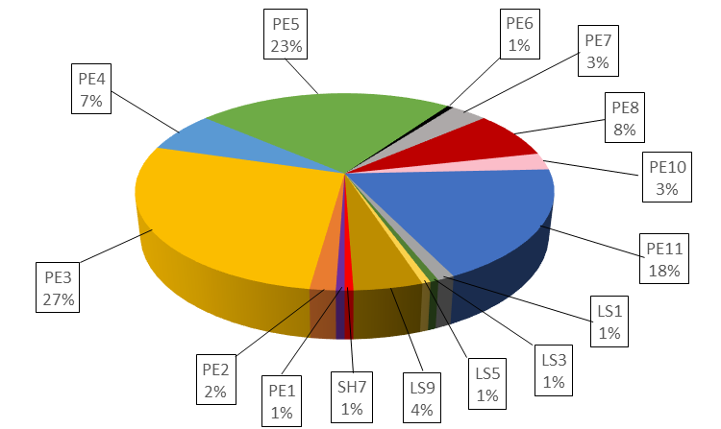
Pubblicazioni scientifiche
 | Pubblicazioni | RTD coinvolti
MICS | 25 | 11
MOST | 1 | 1
Agritech | 2 | 1
ECOSISTER | 32 | 15
SAMOTHRACE | 75 | 39
Tech4You | 7 | 4
iENTRANCE | 37 | 15
Totale | 179 | 88
CRESCO
Notes:
179 pubblicazioni con contributo RTD, trasversalità, numero RTD, preponderanza PE5 Synthetic Chemistry and Materials e PE3, riscontro ambito proposto dal CNR PE5_CNR1_Green Chemistry & Circular economy. Più di 500 totali

Slide 11
Stakeholders
Partner già coinvolti
31 Università ed Enti Pubblici di Ricerca e 34 Imprese private nazionali
Mappatura [Livello di interesse / Livello di impatto], relazione con progettualità PNRR aggregata
CRESCO
Notes:
Collaborazioni pubblico / private già attivate nel periodo con i progetti aggregati: > di 30 Università / Istituzioni di Ricerca e 34 Imprese private.
Livello di interesse (disponibilità a partecipare e grado di coinvolgimento nell’aggregazione) ed il Livello di impatto (capacità di influire sugli obiettivi scientifici dell'aggregazione e sulle prospettive future)

Slide 12
Stakeholders
Partner coinvolgibili
20 industrie, consorzi, associazioni private e PMI nazionali
Mappatura [Livello di interesse / Livello di impatto], relazione con progettualità PNRR aggregata
CRESCO
Notes:
Partner privati coinvolgibili

Slide 13
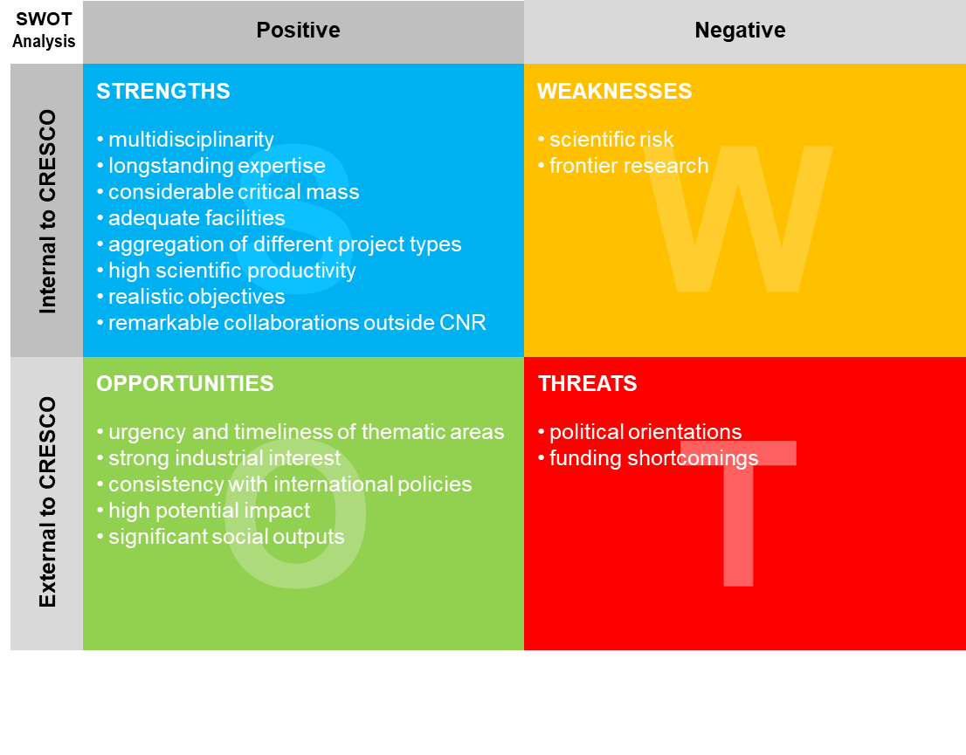
Posizionamento dell'aggregazione
CRESCO
Notes:
SWOT analysis

Slide 14
Market analysis
Abbigliamento / Moda
Arredo
Alte tecnologie
Energia
Tessile, Calzaturiero (Moda), Tessuti, Imbottiti (Arredo), Ceramico (Arredo, High-Tech), Nautico (High-Tech), Legno (Arredo), Bio-economia (Moda, Arredo, High-Tech), Metalli preziosi (Moda, High-Tech), Materiali critici (High-Tech), Prodotti chimici, Intermedi sintetici (High-Tech), Energia ed elettronica (High-Tech)
Fonte: ISTAT dicembre 2021
CRESCO
Notes:
Questi settori generano circa il 50% del PIL nazionale, incluso l'indotto, ed assorbono circa il 45% del CAPEX. Grandi capacità di espansione ad altre industrie nel settore.
quattro settori industriali principali: Moda, Arredamento, Alta tecnologia e Alimentare. Particolarmente, i codici ATECO (Edizione 2025) dal numero 13 al numero 32 includono i settori della fabbricazione di prodotti per l’ Abbigliamento-Moda (es. pelletteria, tessile, calzature, occhiali e accessori), l'Arredamento (es. mobili e interni, ceramiche, suppellettili), l’High-Tech (es. meccatronica, macchinari, materie plastiche, sanitari, farmaceutici, vernici, metalli, telecomunicazioni, solventi), l’Energia (es. elettronica, batterie, magneti, autoveicoli, condizionatori, automotive).

Slide 15
Grazie
Sostenibilità PNRR@CNR
CRESCO

Slide 17
Stakeholders
Collaborazioni pubblico / private in essere
Università / Istituzioni di Ricerca
Sapienza Università di Roma
Università degli studi di Bergamo
Alma Mater Studiorum Università di Bologna
Università degli studi di Firenze
Università degli studi di Napoli Federico II
Università degli studi di Palermo
Università degli studi di Padova
Politecnico di Milano
Politecnico di Torino
Politecnico di Bari
Università degli Studi di Brescia
Università degli studi di Cagliari
Centro di Ricerche Europeo di Tecnologie Design e Materiali
Università degli Studi di Perugia
Università degli studi di Salerno
Università della Calabria
Università degli Studi di Milano
Istituto Nazionale di Geofisica e Vulcanologia
Università di Modena e Reggio Emilia
Università di Parma
Università degli Studi di Ferrara
Università Cattolica del Sacro Cuore
ENEA
Università degli Studi Roma Tre
Istituto Nazionale di Ricerca Metrologica
Università di Pisa
Università Politecnica delle Marche
Università degli Studi della Basilicata
Università degli Studi Mediterranea di Reggio Calabria
Agenzia Regionale per la Protezione dell’Ambiente della Calabria
ISPRA
Industrie
Consorzio Radici per la ricerca e l’innovazione s.c.a.r.l.
Téchnéos s.r.l.
FRAMIS ITALIA SPA
GPS TECH SRL
AEFFE S.p.A
BREMBO S.p.A
Cavanna S.p.A.
Natuzzi S.p.A.
Leonardo s.p.a
SCM GROUP
SACMI
CAMOZZI GROUP S.p.A.
ITEMA S.p.A.
Stazione Sperimentale per l'Industria delle Pelli e delle Materie Concianti
GRADED
LPE Company
STLab s.r.l.
Centro Ceramico
CERTIMAC
DEMOCENTER
MUSP
Romagnatech
Almacube
BI-REX
Fondazione REI
T3LAB
PROAMBIENTE
Stellantis
ENI
Ferrari
Pirelli
EIT Manufacturing SRL
RINA Consulting - CSM SpA
Techfem SpA
CRESCO

Slide 18
Stakeholders
Collaborazioni private potenziali
Novamont
Nextchem
Solvay Specialty Polymers
Aquafil srl
BASF Italia
Alcantara
Cannon
Versalis Spa
Chimet
Unoaerre
Marazzi ceramiche
Panaria ceramiche
GIGACER SpA
Next Technology Tecnotessile
COREPLA
COBAT
Plastic Europe Italia
Confindustria Ricerca e Innovazione
Federlegnoarredo
Federchimica
WES Trade
EUREKA SRG
Marcegaglia
MBN Nanomaterialias
Sorption Technologies Srl
CRESCO

